Slide 1
Moháčska katastrofa

Slide 2
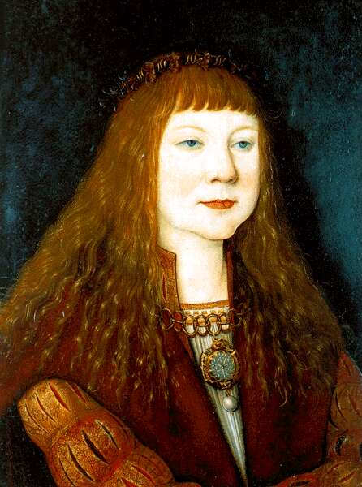
po smrti Mateja Korvína
v roku 1490 na trón nastupuje
dynastia Jagelovcov (z Poľska)
vládli 2 králi:
Vladislav II. Jagelovský
Ľudovít II. Jagelovský
krajina sa zmietala vo
vnútorných nepokojoch
úpadok kráľovskej moci
Ľudovít II. Jagelovský
uhorský kráľ(1516 – 1526)
mladý, 20 ročný panovník

Slide 3
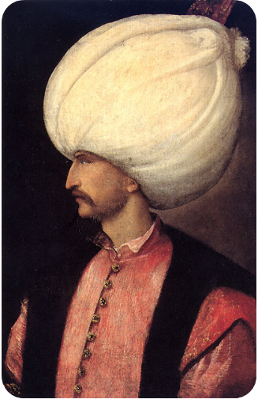
bitka pri Moháči r. 1526
Ľudovít II. Jagelovský
uhorský kráľ
Osmanská ríša
Uhorské kráľovstvo
SULEYMAN II.
turecký sultán
25 000 vojakov
60 000 vojakov
víťazstvo Turkov

Slide 4
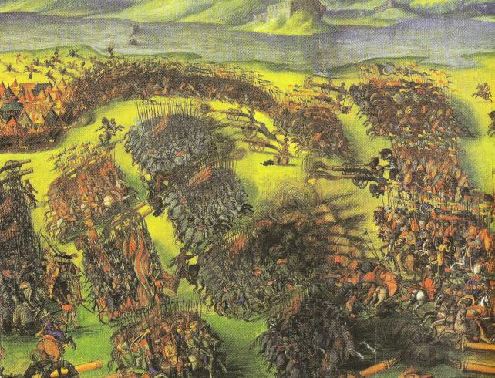
bitka pri Moháči r. 1526

Slide 5
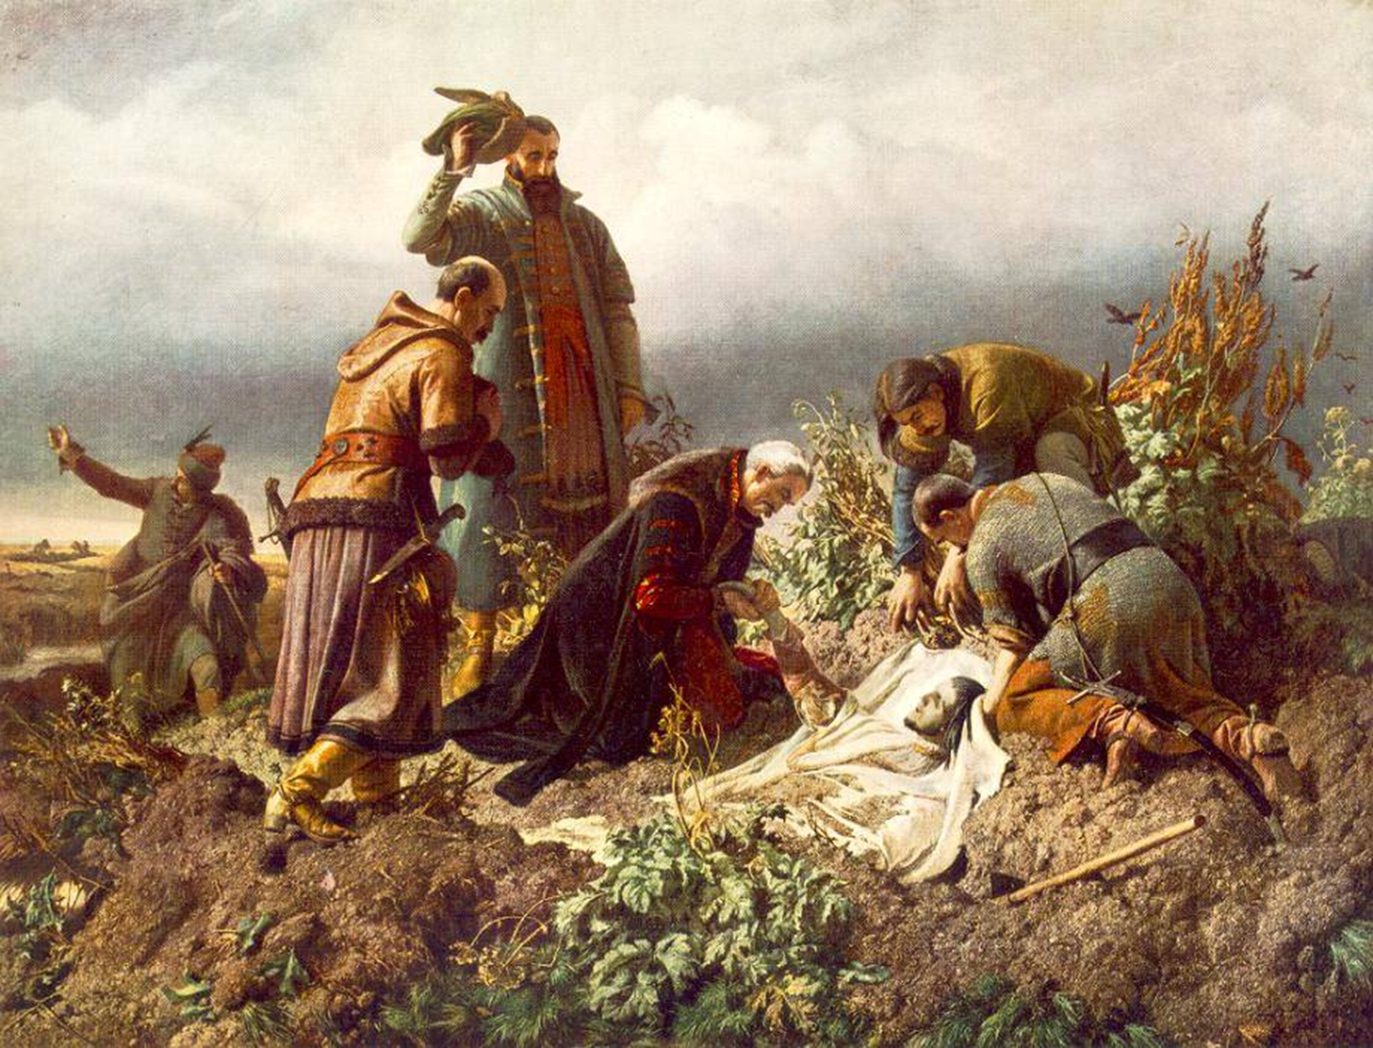
pri úteku z bojiska sa v rieke utopil uhorský kráľ Ľudovíta II.
objavenie tela mŕtveho kráľa Ľudovíta II.

Slide 6
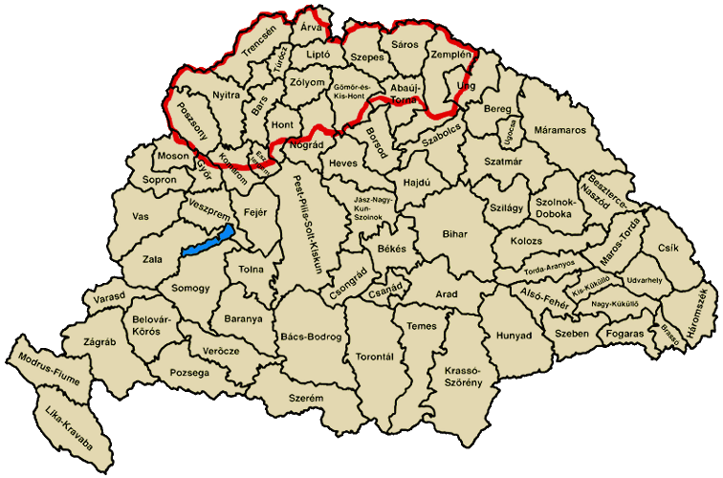
MOHÁČ

Slide 7
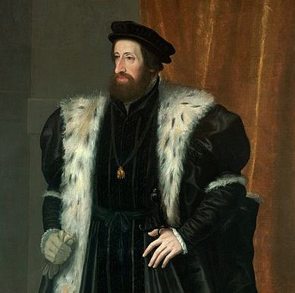
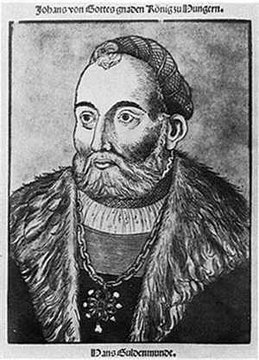
Boj o moc
Ferdinand Habsburský Ján Zápoľský
- rakúsky arcivojvoda - sedmohradské knieža
- podpora Turkov

Slide 8
Ferdinand Habsburský – rakúsky arcivojvoda
Ján Zápoľský – najmocnejší uhorský šľachtic
Dohodli sa na rozdelení Uhorska.
Ferdinand vládol severnej a západnej časti krajiny.
Ján ovládal východnú časť krajiny.

Slide 9
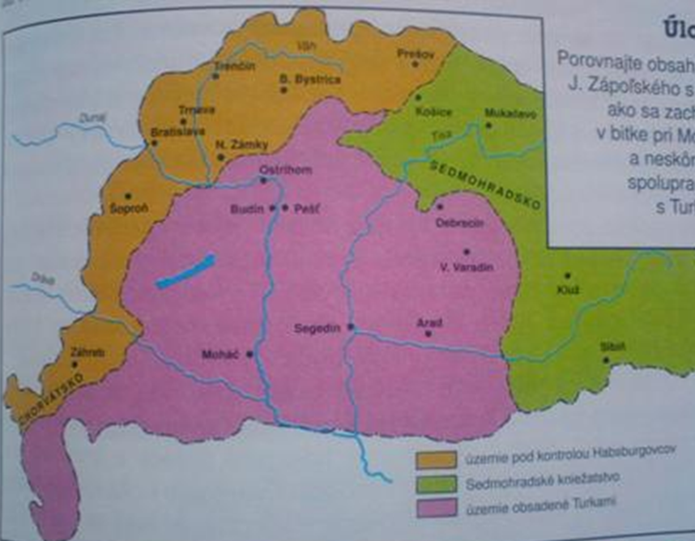
Rozdelenie územia
Ferdinand I. Habsburský
Ján Zápoľský

Slide 10
po smrti Jána Zápoľského v r. 1541 vpadli Turci do Uhorska a dobyli hlavné mesto Budín
Rozdelenie Uhorska na 3 časti:
Západná a severná časť patrila Habsburskej monarchii.
Sedmohradské kniežatstvo (východná časť).
Južná časť okupovaná Osmanskou ríšou tzv. Budinský pašalik

Slide 11
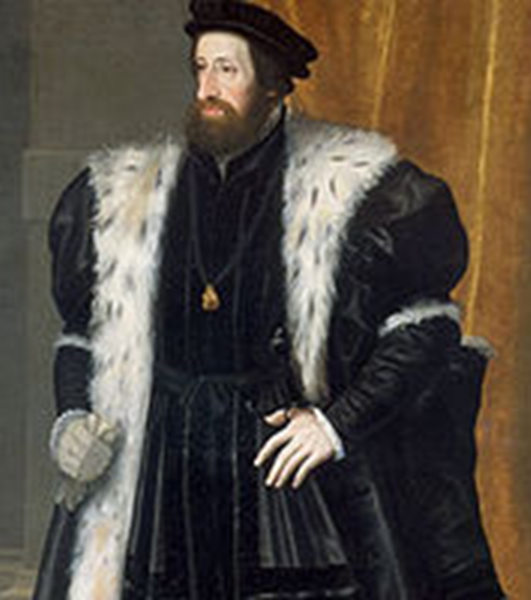
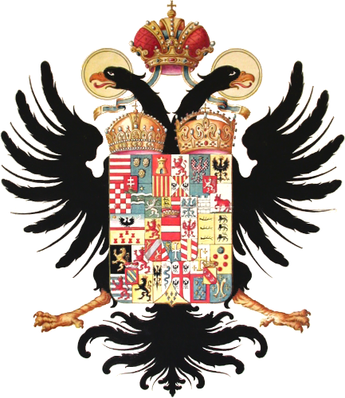
Ferdinand I. Habsburský
vytvoril Habsburskú
(Rakúsku) monarchiu
v roku 1526 sa stal
uhorským kráľom

